Slide 1
かつて臍ヘルニアには圧迫療法が試みられ、皮膚のトラブルが多いとのことで、推奨されない時期がありましたが、近年はやはり圧迫したほうが予後がよいと見直されています。方法の改良はされてきましたが皮膚トラブルの問題はいまだに指摘されています。そこで皮膚炎の治療材料としても使用し得る創傷治療材を使えば、トラブルが減らせるのではないかと考え、試作・試用してみました。まだ１０例ほどですがこれまで皮膚の大きなトラブルは発生していませんので良い方法ではないかと感じています。 2015.5.22 柿田医院 柿田豊
創傷治療材を使った臍ヘルニアの圧迫療法

Slide 2
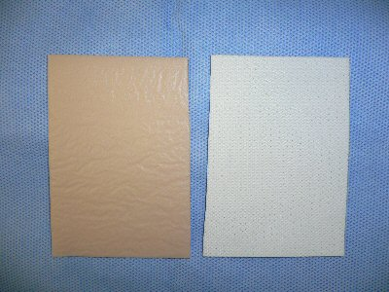
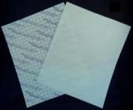
用意するもの
2.プラスモイストＴＯＰ（以下Ｐ－ＴＯＰ）
1.プラスモイストＰ（以下ＰーＰ）
白い面を皮膚にあてる
片面は台紙を剥がすと粘着面になっている
3.フィルムドレッシング材（オプサイト・テガダームなど）

Slide 3
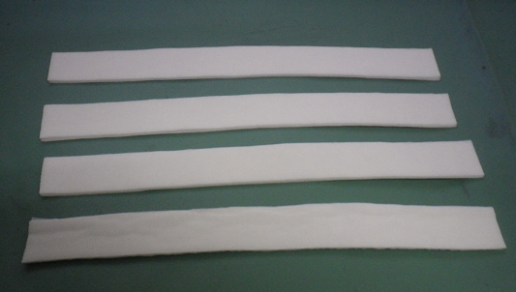
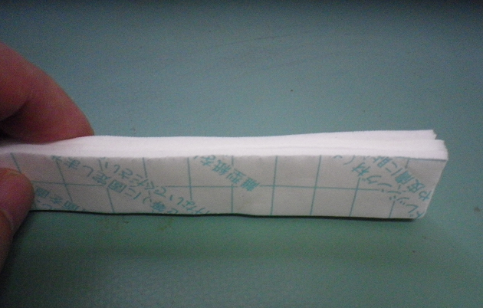
Ｐ－ＴＯＰを短冊状に切り、数枚貼り合わせて厚みをもたせる
通常のＰ－ＴＯＰでもよいのですが、今回はメーカーにお願いして厚手のものを試作していただき使用しました。
通常品では１㎝の厚みに１２枚程度重ねますが、今回のものは５枚程度です

Slide 4
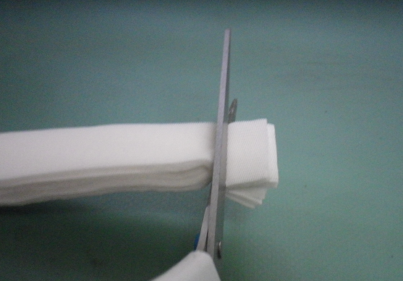
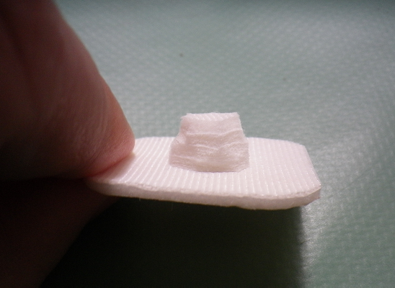
貼り合わせたＰ－ＴＯＰを小さく切って形を整え3×4㎝大に切ったＰーＰに張り付ける

Slide 5
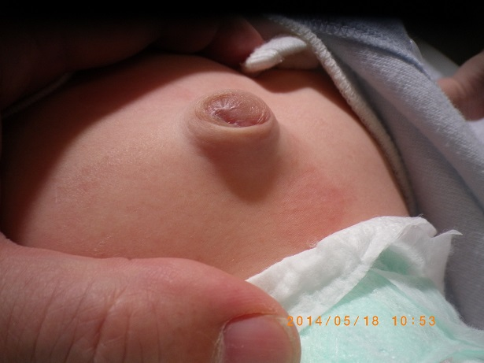
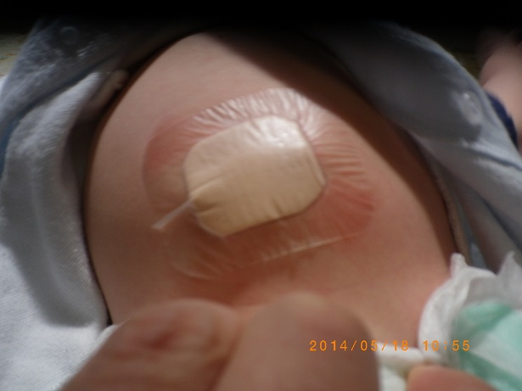
突起部を臍に押し込みフィルムドレッシング
症例1 ２か月男児

Slide 6
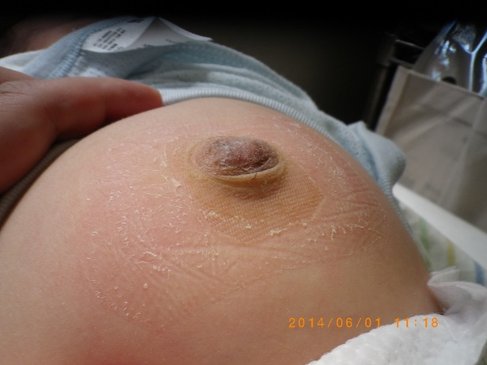
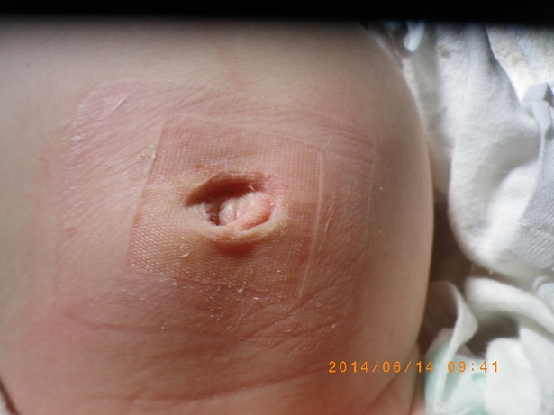
２週間後 改善傾向あり 皮膚炎なし
さらに２週間後 ほぼ治癒 皮膚炎なし

Slide 7
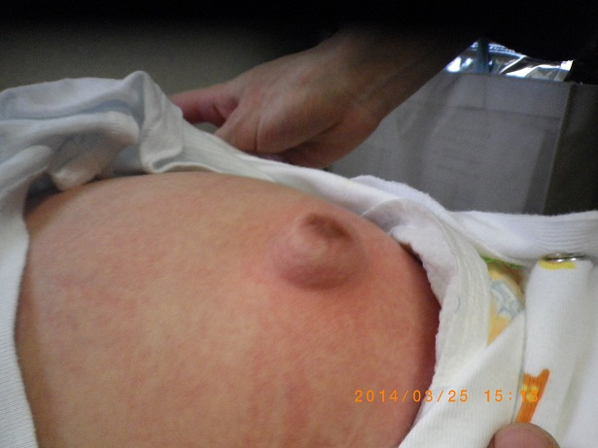
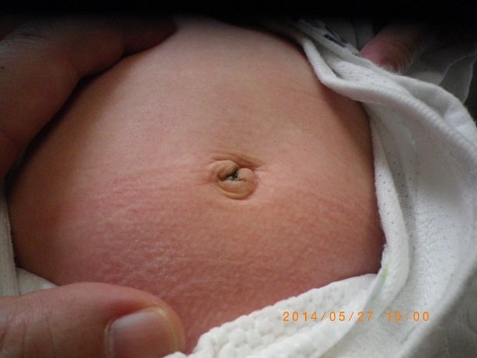
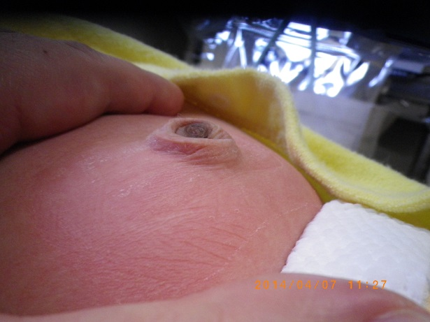
その他の治療例
２週間後
症例２ ２カ月男児
治療開始から２か月後

Slide 8
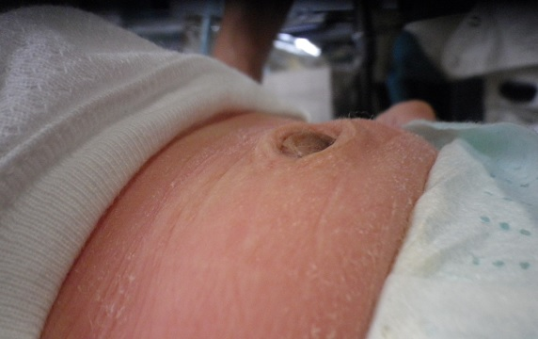
その他の治療例
１カ月後
症例３ ２カ月男児
さらに１カ月後

Slide 9
考えられる利点・欠点
利点
吸湿性がよくあせも・かぶれなどの合併が少ない
点と面の両方の圧迫効果が期待できる
医療材料なので親御さんも安心
欠点
・作るのがすこし面倒
・フィルムドレッシング材の部分のかぶれは未解決

